Slide 1
MODELO DE NEGOCIO FRANQUICIA
EQUIPO 5
ESCOBAR A. JACQUELINE GONZÁLEZ GONZÁLEZ OSCAR URIEL
MARTÍNEZ LUNA CARLOS DANIEL
ROMERO DE LA O ALAN
SEGURA BAUTISTA GUILLERMO
UGALDE LÓPEZ EDUARDO

Slide 2
¿QUÉ SON LAS FRANQUICIAS?
Las franquicias son una forma de negocio en la cual una persona o empresa conocido como franquiciador otorga el derecho de explotación de su marca o modelo de negocio a un franquiciatario, quien a cambio realiza el pago de ciertas cuotas y regalías.
El dueño de la franquicia también tiene la obligación de transmitir todo el conocimiento sobre cómo funciona el negocio y los procesos que deben seguirse para obtener rendimientos.

Slide 3
Empresario A: El franquiciador
Empresario B: El franquiciado
Desarrolla un negocio de éxito Estandariza y empaqueta su sistema de
gestión
Le cede a un empresario B el Derecho a
copiar su negocio mediante la firma un
contrato:
Le cede su Marca
Le cede una zona en exclusiva
Le entrena en la gestión
La ayuda a arrancar
Le dirige, supervisa y da soporte
Invierte en la copia del negocio, convirtiéndose en el propietario del
mismo y se evita el coste de inventarse un negocio.
Paga una serie de contraprestaciones
Se obliga a seguir las pautas marcadas
Se obliga a guardar confidencialidad

Slide 4
OBLIGACIONES
Franquiciador
Licencia la marca
Transmite el saber hacer
Forma al franquiciado
Presta servicios de soporte
Realiza funciones centrales
Franquiciado
Realiza la inversión local
Presta el servicio
Asume los costes
Asume los riesgos
Se queda parte del beneficio local

Slide 5
TIPOS DE FRANQUICIAS SEGÚN ACTIVIDAD
Industrial
Comercial
De distribución
De servicios
Mixtas
En este tipo de negocio el franquiciante cede el conocimiento y los derechos para la fabricación de los productos de su marca, además de la comercialización, procedimientos administrativos, venta y gestión.
En ella se otorgan los elementos necesarios para la venta de productos.
En este caso el franquiciador es el que se encarga de seleccionar los productos y negociar los mejores precios para que se distribuyan los puntos de venta.
La franquicia ofrece un servicio especializado, por lo que todo el conocimiento de cómo brindarlo debe transmitirlo el franquiciador.
El franquiciador entrega los productos que deben ser ofrecidos en los restaurantes y además el franquiciatario debe cumplir con ciertos estándares al prestar el servicio.
De producción
El dueño de la franquicia se encarga de fabricar un producto y los franquiciatarios de venderlo.

Slide 6
TIPOS DE FRANQUICIAS SEGÚN RELACIÓN
De participación accionaria
Maestra
Regional
Individual
Múltiple
El franquiciador otorga de forma exclusiva el desarrollo de su modelo de negocio en cierto territorio, generalmente un país. La persona o empresa que recibe los derechos exclusivos de la marca se le denomina franquiciatario maestro y puede fungir como franquiciador en ese territorio.
Cuando los planes de expansión incluyen ciertas regiones que pueden ser muy grandes, los franquiciadores optan por ceder ciertas áreas geográficas a los franquiciatarios. En el contrato también se establece el número de puntos de venta que deberán crearse dentro de ese territorio.
El dueño otorga al empresario los derechos para abrir un solo negocio, aunque queda abierta la posibilidad de que en el futuro pueda abrir más.
Una vez que el franquiciatario ha logrado cierto éxito con la primera franquicia puede decidir abrir más del mismo tipo. Cuando tiene el derecho de explotación de la marca en varias franquicias se convierte en múltiple.
En este caso el franquiciador posee acciones o participaciones en las franquicias. También es posible que el franquiciatario tenga acciones de la empresa.

Slide 7
TIPOS DE FRANQUICIAS SEGÚN UBICACIÓN
Tiendas Online
Corner
Shop in Shop
Es una franquicia muy rentable puesto que no se debe hacer una inversión en rentar y adaptar un local para desarrollar su actividad, además toda la logística, venta y distribución se hace a través de internet.
Estas franquicias son puntos de venta que se encuentran dentro del local de otro comercio con el que pueden crear sinergias. El negocio original y la franquicia corner deben tener cierta afinidad para que pueda funcionar.
Es similar a la franquicia corner, pero en este caso, el negocio se encuentra completamente incorporado al local principal. Se adapta la decoración, los acabados y el ambiente según el establecimiento al cual se integra.

Slide 8
EN QUE SE BASA
Se parte de un negocio que funcione
Se estandariza y empaqueta al saber hacer del negocio
Se buscan inversores que quieran establecerse
Se les apoya en el lanzamiento de sus negocios
Se dirige y da soporte a la red de franquiciados

Slide 9
PASOS A CUBRIR PARA FRANQUICIAR
Valorar qué tenemos de valioso para ofrecer
Valorar si el negocio es franquiciable
1. Valorar si podemos franquiciar y
cómo: Estrategia de franquicia
Concretar las condiciones de la
franquicia
Valorar si es negocio franquiciar
Valorar la inversión a realizar
2. Adaptación del formato actual
3. Preparación herramientas
4. Iniciar campaña de testeo
5. Organizar central franquiciadora
6. Punto crítico: Implantar la fase de franquiciados piloto
7. Fase de consolidación: Alcanzar el punto muerto en número de centros

Slide 10
VENTAJAS INDIVIDUALES
Franquiciador
Franquiciado
Velocidad de Expansión
Menor necesidad de capital
Equipo humano comprometido
Menor riesgo Operativo
Cobertura geográfica
Negocio probado
Menor inversión
Marca ya conocida
Menor plazo de aprendizaje
Menores costes dentro cadena

Slide 11
VENTAJAS Y DESVENTAJAS FRANQUICIA
Ventajas
Desventajas
Menor riesgo del negocio
Menor rentabilidad potencial
Ventajas del grupo
Menor libertad
Imagen de marca
Riesgo de estar ligado al
Franquiciador
Formación
Evolución del negocio

Slide 12
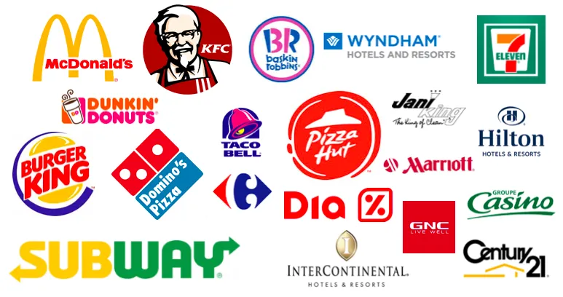
EJEMPLO DE EMPRESAS CON MODELO FRANQUICIA

Slide 13

MODELO DE NEGOCIO eCOMMERCE

Slide 14
¿Qué es el eCommerce?
Consiste en la distribución, venta compra, marketing y suministro de información de productos o servicios a través de Internet.
Este sector tiene varias ramificaciones:
mCommerce: Compras a través de aplicaciones móviles.
fintech: manejo de la cadena de suministro.
Marketing Digital: procesamiento de transacciones, intercambio de datos electrónicos, manejo de sistemas de inventario y sistemas de recolección de datos.
Esta área de negocios se realiza en el World Wide Web, también en redes sociales y en aplicaciones móviles. Para registro de usuarios se apoya en el correo electrónico pero se pueden realizar compras sin la necesidad de una cuenta.

Slide 15
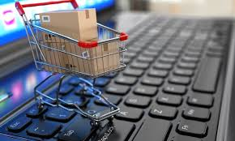
Formas de eCommerce
Según el Perfil Comercial
Según el Modelo de Negocio

Slide 16
Perfil Comercial
Cuando nos enfocamos al tipo de cliente al que la empresa quiere llegar podemos clasificarlos de manera:
B2B (Business-to-Business): Clientes finales son otras empresas u organizaciones.
B2C (Business-to-Consumer): Empresas que venden de manera directa a los consumidores finales del producto o servicio (Tiendas de moda, zapatos, electrónica)
C2B (Consumer-to-Business): Consumidores que publican un producto o servicio y las empresas pujan por ellos (Portales de empleo)
C2C (Consumer-to-Consumer): Empresa que facilita la venta de productos de unos consumidores a otros (eBay, Wallapop)
Existen otras menos populares como:
G2C (Goverment-to-Consumer)
C2G (Consumer-to-Goverment)
B2E (Business-to-Employer)

Slide 17
Modelos de eCommerce
Tienda en línea
Tiene las mismas características de las tiendas físicas, pero adaptadas para internet. Por ejemplo las tiendas online de Guess o Miniso.
eCommerce de afiliación
En este caso el cierre y la venta del producto no se hacen directamente con el productor, sino que se refiere a otra tienda a la que se le paga una comisión para conformar la venta. Funciona con una publicación en tu portal que cuando alguien está interesado en adquirirlo se redirige a una página de otro proveedor. Un modelo de gran popularidad porque no requiere inversión, ni inventarios, ni se tienen que ofrecer garantías.
Marketplace
Es un tipo de “Tienda de tiendas” en la que una gran plataforma alberga espacio online para que diversos vendedores ofrezcan sus productos, y el gran ejemplo es Amazon.
eCommerce de suscripción
Nn modelo de negocio con automatización donde un cliente paga por suscribirse a contenidos digitales o a productos y servicios con frecuencia de compra recurrente. Este permite recibir ingresos por adelantado; así como programar las ventas de forma periódica.

Slide 18
Diferencia entre Presencia en Internet y eCommerce
Las empresas preocupadas por desarrollar sitios en internet se enfocan en captar la atención de clientes potenciales para luego ponerse en contacto con ellos a través de vías tradicionales como la visita presencial o una llamada telefónica.
Por otro lado eCommerce está consciente de que el uso del Internet puede ir más allá del marketing digital. Se centra en aprovechar de la mejor manera posible éste recurso para llegar hasta un pago final sin necesidad de recurrir a otros métodos de comunicación para llegar a cerrar una venta. Los sitios web de eCommerce generalmente tiene 4 secciones:
Información Institucional. Permite atraer a los clientes y generar confianza hacia la empresa.
Catálogo. Detalla la información de productos, beneficios y precios.
Procesamiento de Órdenes. Incluye un método para especificar y configurar una orden.
Pasarela de Pago. Se realiza la transacción económica y hoy en día es importante para la satisfacción del cliente:
Una política de seguridad
Respaldo en caso de fraudes
Política de Devoluciones
Apoyo al usuario

Slide 19

Ventajas de Montar un eCommerce
Más clientes
Sin Horarios
Menos Costes
Más Margen de Beneficio
Escabilidad

Slide 20
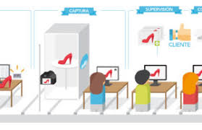
Desventajas de Montar un eCommerce
Falta de Confianza
Productos o servicios “que no se pueden ver ni tocar”
Necesidad de tener acceso a Internet
Dificultades técnicas
Competencia
Tiempo en Obtener Resultados

Slide 21
Creación de un eCommerce
Idea
Análisis de la idea
Estrategia
Plan de Acción
Propuesta de valor
Mercado
Competencia
Demanda
Dificultades
Conocimiento del cliente
Preferencia
Precio
Definición de los clientes
Objetivos
Nombre
Alojamiento
Identidad Corporativa
Sitio Web
Visibilidad
F | O
D | A

Slide 22












Ejemplos de eCommerce

Slide 23
REFERENCIAS
Clean, 7. (2020). Modelos de negocio de franquicia. Revisado el 20 de octubre de 2020, de https://www.7clean.mx/blog/oportunidades-de-negocio/modelos-de-negocio-de-franquicia
Ramos, M. (2020, 2 junio). Qué es el eCommerce: definición modelos y ventajas. Marketing 4 Ecommerce - Tu revista de marketing online para e-commerce. https://marketing4ecommerce.mx/que-es-el-ecommerce/
Cristina Rodríguez Merino. (2015). ¿Qué es E-commerce o comercio electrónico? . 2020, 21 Octubre, de upf. Sitio web: https://marketingdigital.bsm.upf.edu/e-commerce-comercio-electronico/
Nuria Gamella. Qué es un e-commerce, diferencias con otros conceptos y primeros pasos a dar si quieres lanzar tu comercio electrónico. 2020, 21 Octubre, de DOOFINDER Sitio web: https://www.doofinder.com/es/blog/que-es-e-commerce

